Slide 1
E-GOV 3.0 – Koen Snyders, AG RSZ
Oktober 2024

Slide 3
eGov 3.0 – Visie en programma
Uniek gegevensmodel en de centrale datalaag
Burgermandaten
Digitale Inclusie
Table
of content

Slide 4
eGov 3.0 – Visie en programma

Slide 5
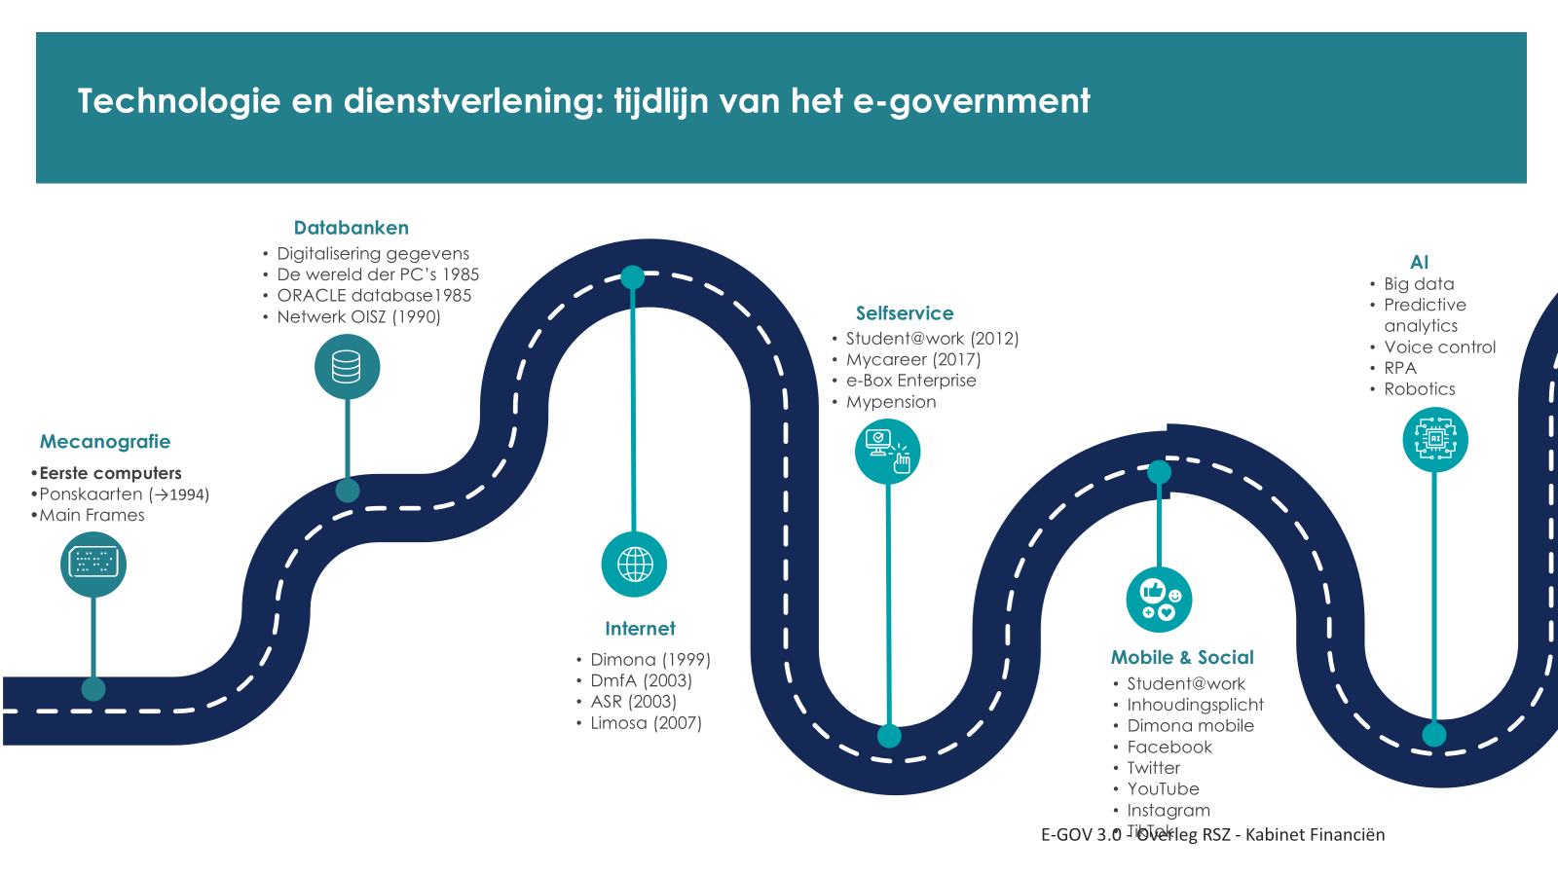

Slide 6
1999 Dimona - 2003 DMFA
1999 - Dimona: elektronische aangifte van tewerkstelling
    De afschaffing van het verplicht personeelsregister, speciaal personeelsregister en het individueel document
    De afschaffing de verplichting om studentencontracten op te sturen naar inspectie van Fod WASO
2003 - DMFA: RSZ-aangifte wordt multifunctioneel
    Uniek gegevensmodel
    Unieke loon- en prestatiecodes
    Gebruik van RSZ-data in heel KSZ-netwerk
    Hefboom voor afschaffing en vereenvoudiging van aangiften, instructies en andere administratieve verplichtingen

Slide 7
Een wereld permanent in verandering
  Inhoud van concepten is continu in beweging: statuten, arbeidstijd, vormen van werk, gezin, samenwoning, huishouden, ten laste zijn, …
  Toenemende mobiliteit van werknemers noopt tot koppelen van gegevens en databestanden over de grenzen heen
  Digitale revolutie: smartphone, apps, onlinediensten, spraaktechnologie, Cloud, AI,…
  Groeiende aandacht en bewustwording van belang voor privacy thema’s
  Digitalisering versus de digitale kloof
  Toenemende risico's inzake informatieveiligheid

Slide 8

April 2022 – “Naar een duurzame digitale sociale zekerheid“
2. Uitgebreid uniek gegevens-model, transparantie en autonomie
1.Gebruiker staat centraal
3. Reglementering en processen vereenvoudigen
4. Over beleidsniveau’s heen
5. Digitale inclusie
6. Delen in “real time” en
“first time right” beslissingen
nemen
7. Automatische toekenning
van rechten
8. Toekomstbestendige
enterprise architecture

Slide 9
Uniek gegevensmodel
en de centrale datalaag

Slide 10
Wat is de huidige situatie? (1/2)
Heel wat federale en regionale actoren gebruiken vandaag de gegevens van de sociale zekerheid om processen te ondersteunen, beslissingen te nemen, rechten toe te kennen, …
De huidige oplossingen die voor handen zijn voor het opvragen, opslaan en ontsluiten van gegevens beantwoorden niet meer volledig aan de noden van het terrein.
25 jaar na ontwikkeling van Dimona/DMFA : maatschappelijke veranderingen, nieuwe technologische mogelijkheden, nieuwe verwachtingen(snelheid/detail)

Slide 11
Wat is de huidige situatie? (2/2)
Het tijdstip waarop loon- en prestatiegegevens worden opgevraagd en ter beschikking gesteld komt te laat en de graad van detail is te beperkt
    → meervoudige bevragingen van werkgevers en dientsverrichters ↔ only once
    → rem op verdere nuttige digitalisering en vereenvoudiging
Dimona (1999/2003)
    begin /einde van de arbeidsrelatie
    weinig gegevens maar wel zeer snel
DMFA (2003)
    Grote set loon- en arbeidstijdgegevens
    Kwartaalbasis – robuust –stabiel (zeer goed voorberekening bijdragen, pensioenen, …)
    Traag : niet geschikt voor beheer van bv. contingenten, berekening vakantieattesten,…

Slide 12
Een nieuw paradigma m.b.t. gegevensoverdracht
Uitgangspunt:
  Een snellere periodiciteit i.p.v. zware kwartaalaangiften
  Een grotere graad van detail (voor zover als nodig)
  Wordt opnieuw een hefboom voor:
    Afschaffing van bestaande verplichtingen (vb, individuele rekening, DMFA, …)
    Nieuwe diensten (vb. vakantieattesten bij vertrek, C4,…)
    Beter beheer van contingenten (vb, Studenten, …)
    Kostenbeheersing
    Betere inzichten (beleidsvoorbereiding, wetenschappelijk onderzoek,…)

Slide 13
Voorbeeld: de Individuele rekening
Vandaag bestaat de verplichte individuele rekening van de werknemer met daarin:
  De loon en prestatiegegevens gekoppeld aan de looncyclus
De werkgever moet een schriftelijk afschrift aan de werknemer bezorgen
  Binnen twee maanden na het begin van de tewerkstelling
  Elke wijziging aan de verplichte vermeldingen over de functie of de plaats van het werk binnen de maand
  Vóór 1 maart van het volgend jaar een jaaroverzicht
  Wanneer de overeenkomst wordt beëindigd
Zowat al deze gegevens worden ook gebruikt in alle andere formaliteiten (ASR, attesten, berekening vertrekvakantiegeld,….)

Slide 14
Voorbeeld: de Individuele rekening
Werkgever/dienstverrichter
  gegevens van de loonberekening (lonen, prestaties, …)
  maandelijks doorzending
RSZ : creatie van twee nieuwe authentieke bronnen
  Nieuwe databank met de gegevens in relatie WG-WKN
  Nieuwe databank met de gegevens geaggregeerd op NIS
→ afschaffing verplicht bijhouden individuele rekening
→ andere use case: vakantieattesten, beheer contingenten, afschaffing DMFA-aangifte, automatisch toekennen van rechten…

Slide 15
Over welke databehoeften gaat het?
Dmfa met andere periodiciteit en graad van detail in relatie tot de reeds gekende use cases
Andere databehoeften van de sectoren (ASR en andere)
Inkomen als nieuwe component
Behoeften van de Fondsen voor bestaanszekerheid
Behoeften van de Gemeenschappen en Gewesten

Slide 16


Concept centrale data- en dienstenlaag
INSTROOM
Toegangspoort
(portaal, …)
Centrale
Data- & dienstenlaag
AFNAME
Lonen, prestaties, bijdragen
Lonen, prestaties, bijdragen
Frequentie gekoppeld aan
moment loonberekening / uitbetaling
Lonen & prestaties
Afgeleide gegevens
Event Driven Architectuur
Toepassing van de regelgeving
Werkgever
Werkgever
API’s
API’s
Views werkgever
Lonen, prestaties, bijdragen
events
events
Multifunctioneel gebruik
Athena
Dienstverlener
Dienstverlener
Feitelijke gegevens / beperkte berekening
Andere vormen van inkomen
Andere vormen van inkomen
Diensten met toegevoegde waarde
Validatie van gegevens
Beperkte aggregatie / fijne granulariteit
Geconsolideerde view werknemer
OISZ
OISZ
Andere vormen van inkomen
events
Federale
Partners
Meewerkende
instellingen
Andere authentieke bronnen
Meewerkende
Instellingen
Andere?
View werknemer
Regionale
Partners
events
Centrale business rules

Slide 17
Toelichting (1/4)
Instroom lonen & prestaties
  De instroom is gekoppeld aan het moment van de loonberekening bij de werkgevers of hun dienstverleners.
  Dit zal minstens maandelijks zijn
  Werkgever mag sneller verzenden zoals wekelijk (bv. uitzendkrachten) of op het moment van een gebeurtenis (bv. het uitdienst gaan van een werknemer)
  De gegevens die verzameld worden zijn feitelijke gegevens, met beperkte berekening en met een aggregatieniveau dat is afgestemd op de behoeften van de afnemers (fijner dan DmfA).

Slide 18
Toelichting (2/4)
Centrale data- en dienstenlaag
  De gegevens worden opgeslagen in een nieuwe gegevensbron van loon- en arbeidstijdgegevens van werkgevers / werknemers. Deze is compatibel met de databron van DmfA.
  De gegevens worden tevens geconsolideerd op werknemersniveau in de databron Athena
  Op de gegevens in de centrale data- en dienstenlaag kunnen business rules worden toegepast die het mogelijk maken om gebruik bij de afnemers te faciliteren. De uitkomst wordt aangeboden in de vorm van een dienst (bv. berekenen van de grens van flexijobbers, toepassen van de regelgeving in het algemeen).
  De diensten van de centrale data- en dienstenlaag kunnen zowel benaderd worden vanaf een zicht van de werknemers als een zicht van de werkgevers.

Slide 19
Toelichting (4/4)
Andere vormen van inkomen
  De afnemers van de centrale datalaag hebben ook nood aan andere bronnen van inkomen om beslissingen te kunnen nemen in hun processen of om automatisch rechten toe te kennen.
  Het zijn de OISZ, of andere partners (bv. FodFin) die over deze informatie beschikken (leefloon, werkloosheiduitkeringen, ziekte-uitkeringen, …).
  De bedoeling is niet om deze gegevens nogmaals op te slaan maar wel om ze te ontsluiten vanaf de centrale datalaag in de vorm van een dienst en afgestemd op de noden binnen de sociale zekerheid.
Linken met andere authentieke bronnen
  Ook andere authentieke bronnen zijn nodig om de processen binnen de sociale zekerheid optimaal te ondersteunen
    De gezinssamenstelling
    Contactgegevens
    Rijksregister, KBO, werkgeversrepertorium, ..
  De bedoeling is niet om deze gegevens nogmaals op te slaan maar wel om ze te ontsluiten

Slide 20
Inkomen – gezinssamenstelling

Slide 21
Ontsluiten andere vormen inkomen en gezinssamenstelling
Doelstelling:
  Het inkomen en de gezinsamenstelling zijn essentiële elementen voor het beoordelen van steungrenzen inzake leefloon of de IGO, toeslagen van kinderbijslag, …
Hoe aanpakken
  Bepalen van de bouwstenen die momenteel het inkomen en de gezinssamenstelling vormgeven
    Bruto- en nettoloon op loonbrief (datalaag)
    Sociale uitkeringen bij UI ,VI enz,
    KI bij fiscus
    Gezin: rijksregister en andere bronnen
  Met deze bouwstenen moet het mogelijk worden om een service te bouwen om veel sneller een individueel en gezinsinkomen te bepalen.

Slide 22
Voorbeelden van rechten beïnvloed door inkomen
Pensioen / Gezinspensioen
Overlevingspensioen
Overgangsuitkering
Pensioen als uit echt / feitelijk gescheiden huwelijkspartner
Wezenpensioen
Bijzondere bijslag
Welvaartspremie
Uitkering arbeidsongeschiktheid​
Uitkering werkloosheid​

Slide 23
Use cases

Slide 24
Overzicht
ASR C4
Contingenten
Vakantie-attesten
Individuele rekening
ZIMA

Slide 25
Use case – ASR C4
Verwachte voordelen
  Gemiddeld 10 miljoen C4 per jaar
  Snellere beslissingen voor de burger die nood heeft aan een vervangingsinkomen
  Vermijden van administratieve “overhead” bij het behandelen van dossiers : bv. nutteloze verificaties
  Verbeteren van de kwaliteit van de beslissingen
  Vermijden van overbodige dubbele doorstroming van informatie

Slide 26
Use case – Contingenten
Verwachte voordelen
  Sneller en betrouwbaar beheer van de contingenten
    Maandelijkse bijwerking van de teller
    Contingenten moeten aansluiten bij de realiteit van wat geprsteerd en gereserveerd is.
    Up to date informatie voor externe partners (kinderbijslagen : maandelijkse controle ipv kwartaalcontrole)
  880.000 werknemers op jaarbasis (cijfers 2023) waarvan
    635.000 studenten met mogelijke impact op kinderbijslag
    150.000 gelegenheidswerknemers – extra Horeca
    60.000 gelegenheidswerknemers in de land en tuinbouw
    35.000 verenigingswerkers (art 17)

Slide 27
Use case – Vakantie-attesten
Verwachte voordelen : gemiddeld 620.000 vakantie- attesten per jaar
  Minder administratieve last bij uit dienst
  Minder administratieve last bij in dienst
  Werknemer moet het papieren vakantieattest niet meer bewaren
  Vakantieteller kan geconsulteerd worden, door zowel werkgever (huidige/vorige) als werknemer
  Uniformiteit in berekening vakantierechten en manier van verzamelen gegevens

Slide 28
Use case – Individuele rekening
Verwachte voordelen
  Gemiddeld 6 miljoen individuele rekeningen op jaar basis
  De verplichting voor de werkgever om een individuele rekening bij te houden kan worden afgeschaft
  De individuele rekening kan – indien nog nodig - door de werknemer zelf worden aangemaakt (my career)
  Volledige digitalisering
  Vereenvoudiging voor
    De werknemer
    Werkgever
    Dienstverrichters

Slide 29
Use case – ZIMA
Verwachte voordelen
  Gemiddeld 3,2 milioen ZIMA per jaar
  Recht op uitkering meer automatisch toekennen
  Snellere beslissingen voor de burger die nood heeft aan een vervangingsinkomen
  Vermijden van administratieve “overhead” bij het behandelen van dossiers : bv. nutteloze verificaties
  Verbeteren van de kwaliteit van de beslissingen
  Vermijden van overbodige dubbele doorstroming van informatie

Slide 30
Burgermandaten

Slide 31
Actuele situatie
Mensen moeten in tal van situaties attesten, bewijzen, informatie zoeken of opvragen en bezorgen aan tal van actoren (vb. bewijs van laatste 3 loopbaanjaren aan de verzekeraar). Soms in een wettelijke maar nog veel vaker in een contractuele context.
Belangenorganisaties zoals mutualiteiten, vakbonden, verenigingen voor mensen met een handicap, enz. proberen hun leden te helpen maar missen de goede technische oplossingen en de toegang tot informatie, en dat creëert administratieve last voor de leden.
Werkgevers hebben informatie nodig voorafgaand aan aanwerving (vb. om te beoordelen of de sollicitant in aanmerking komt voor studentjob, flexijob, doelgroepvermindering). Sollicitanten moeten die zoeken en bezorgen.
Zelfstandigen die willen geholpen worden door hun verzekeringsfonds, moeten zelf gegevens opvragen en aanleveren.
…

Slide 32
De maatschappelijke uitdaging
Delen van informatie met een derde in een relatie buiten een wettelijke opdracht
  Uit de aard van de zaak zijn die relaties privé ➔ We kennen ze niet (i.t.t. verwijzingsrepertorium)
  Enkel de burger zelf kan met zekerheid zeggen dat die relatie bestaat
Tussen een burger en een derde
  De burger is vrij te bepalen met wie hij welke private zaken regelt → de derde kan dus eender welke juridische entiteit zijn: een middenveldorganisatie, een adviseur, een dienstverlener, …
  Indien de derde een andere burger is → zie Type III
Waarbij de relatie te maken heeft
  met data (vb. consulteren van loopbaandata) of
  met online diensten (vb. toegang tot mypension.be)

Slide 33
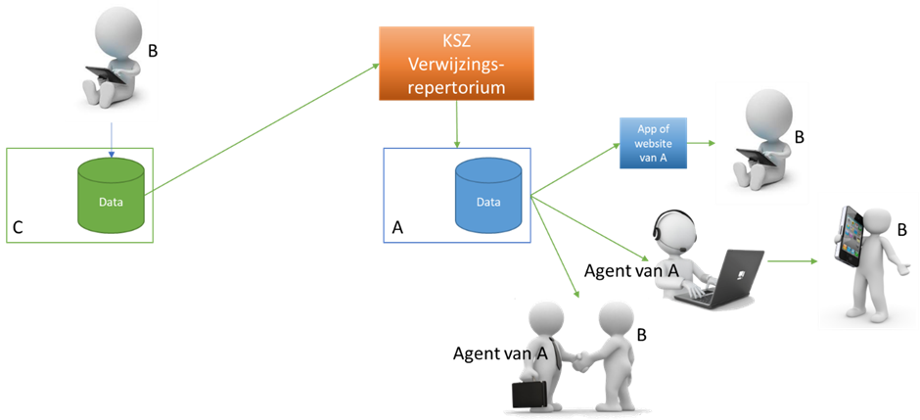
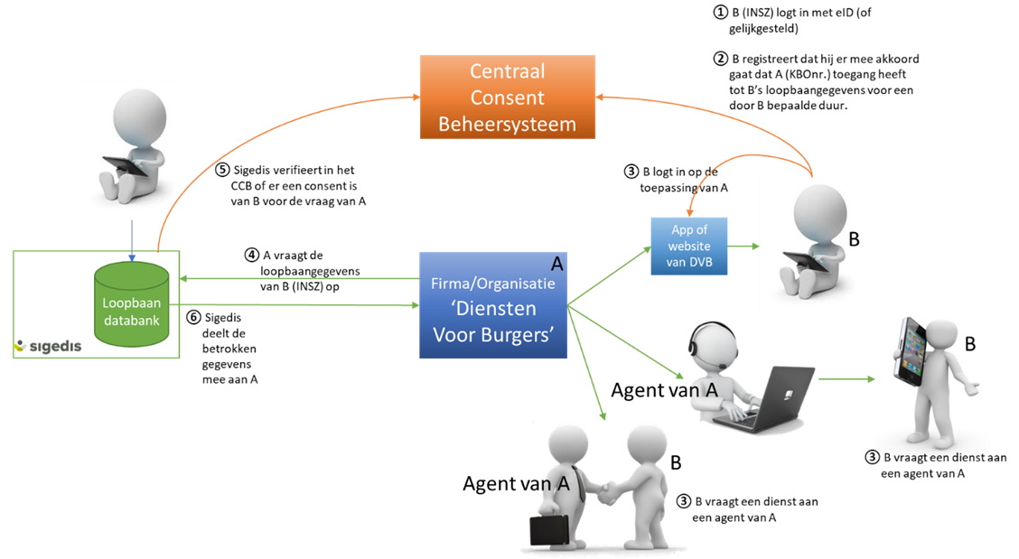
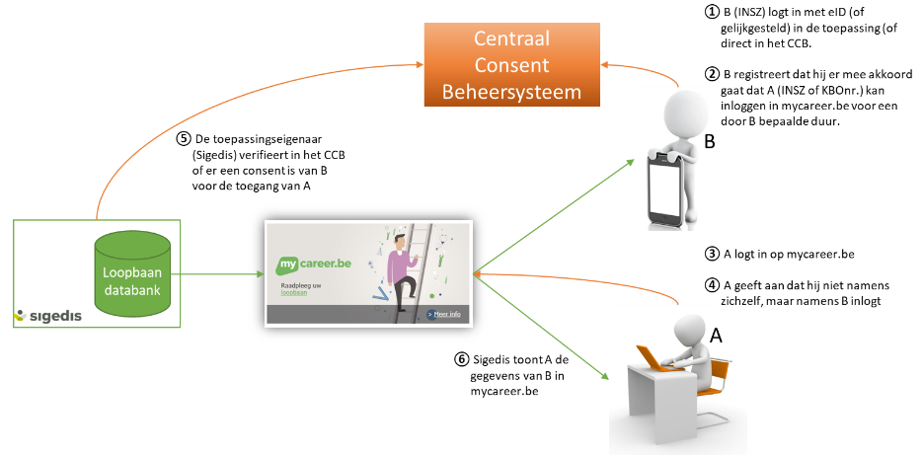
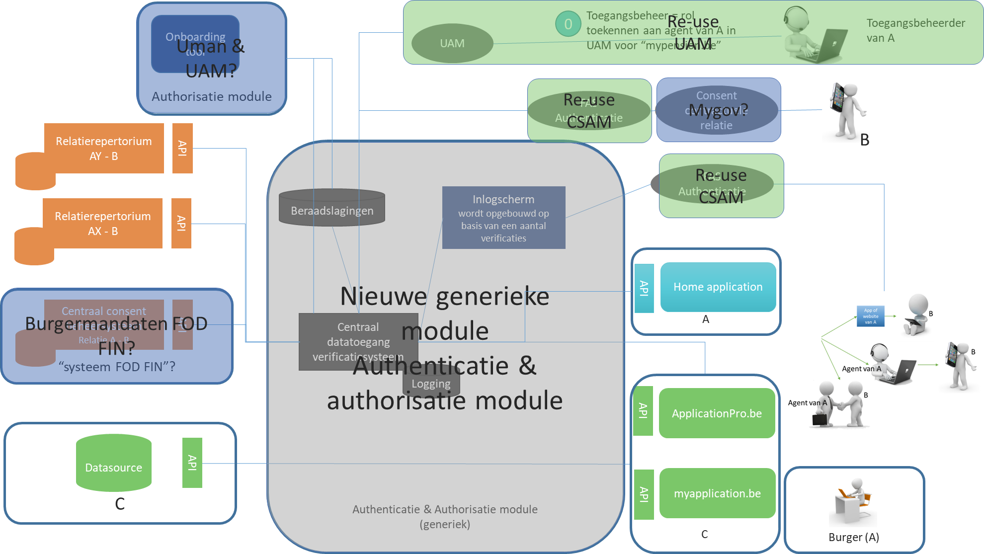
De technische oplossing
→ 2 modellen → 1 technische oplossing
Type I - Entiteit-naar-Entiteit binnen een wettelijk opdracht
Type II – Entiteit-naar-Entiteit buiten een wettelijk opdracht
Type III – Burger-naar-Burger
Model 1 = KSZ-model = basis
  Altijd eerst nagaan of iets binnen dit model past
  Als situatie niet past binnen KSZ-model, dan Con. Rel.-model
Model 2 = Contractuele Relatie-model (zowel Type II als Type III)
1 technische oplossing
binnen het domein van de portalen SZ & gezondheid

Slide 34
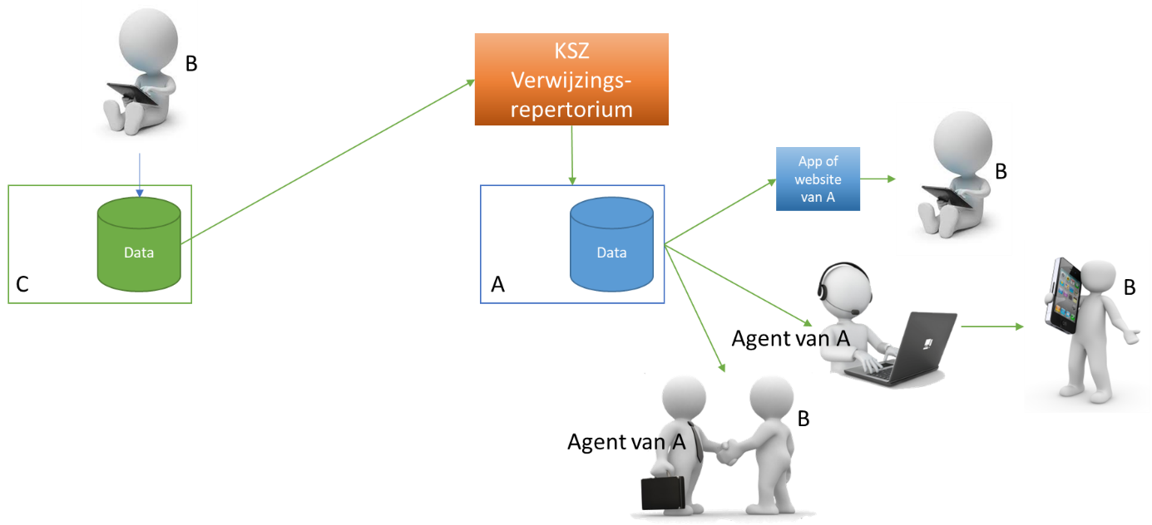
Type I - Entiteit-naar-Entiteit in wettelijk kader
Dit lossen we op via de KSZ (KSZ-model)

Slide 35
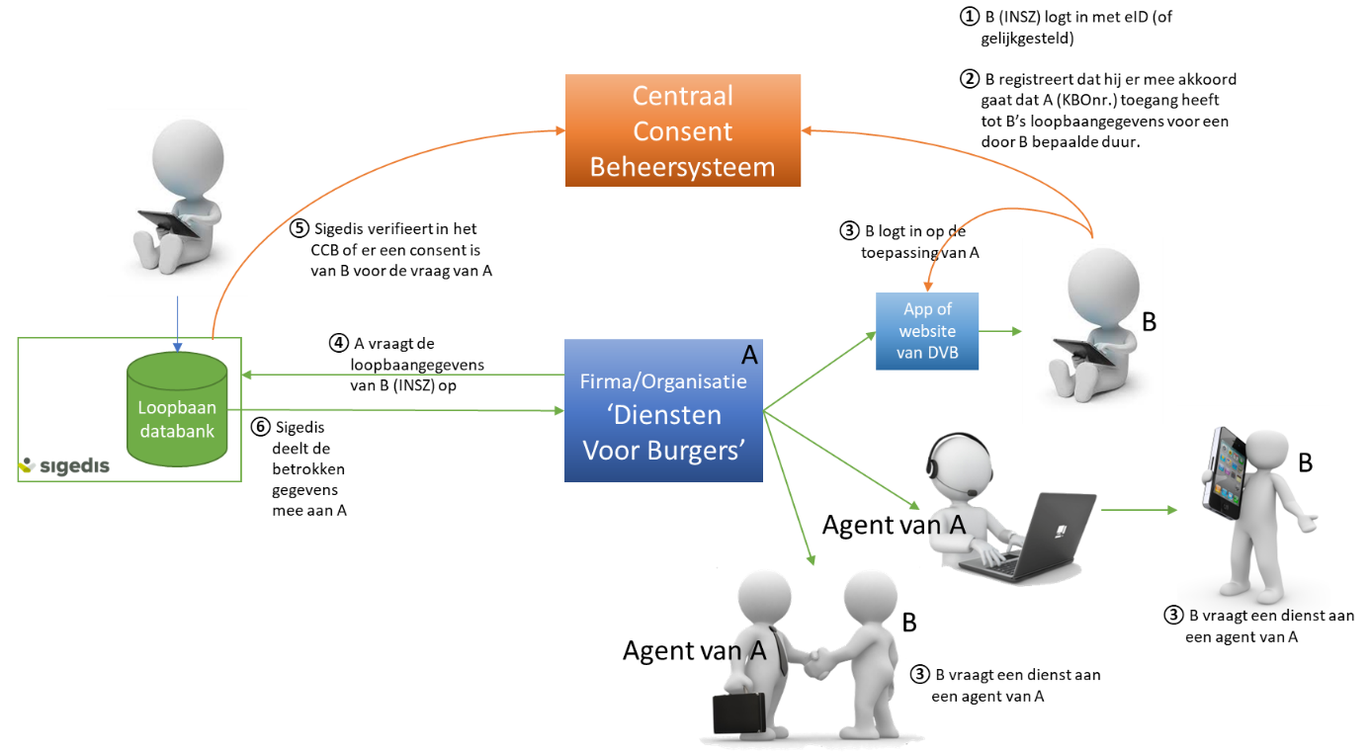
Type II - Entiteit-naar-Entiteit buiten wettelijk kader
Als oplossing werken we met een kader afgedekt door een beraadslaging en een relatie en het akkoord wordt geregistreerd (Contractuele Relatie-model)

Slide 36

Type III – Burger-naar-Burger
Dit lossen we op via het Contractuele Relatie-model

Slide 37
De juridische oplossing
Het IVC maakt een Algemene Juridisch Kader waar elke Type II-situatie zal moeten voldoen
Bevoegde Beheerscomité kan concrete voorstellen uitwerken
  Vb. toegang tot mypension.be (= dienst) voor mutualiteiten (= derde) in het kader van hun dienstverlening aan leden (= soort relatie)
  Vb. consultatie van een beperkte set loopbaandata (= data) door een (toekomstige) werkgever (= derde) in het kader van een flexi-job (= soort relatie)
Dit voorstel wordt ter beoordeling voorgelegd aan het IVC voor Bijzondere Beraadslaging.
De derde die gebruik wil maken van de mogelijkheden:
  zich registreren in het UMAN
  Onboarden (circle of trust) = zich inschrijven in het kader en uitdrukkelijk aanvaarden van de veiligheidsmaatregelen en voorwaarden die voortvloeien uit het Algemeen Juridisch Kader en uit de Bijzondere Beraadslaging

Slide 38
Digitale Inclusie

Slide 39
Doel en aanpak
Het doel is een inclusieve digitale sociale zekerheid te bekomen zodat alle burgers en ondernemingen gelijke toegang & inzicht hebben in hun sociale rechten & plichten.
Er is een actieplan opgesteld en er zijn meerdere deeltrajecten die worden uitgewerkt.

Slide 40
1
Deze complexe uitdaging
vergt acties op verschillende niveaus
2
3
We zetten maximaal in op het automatisch toekennen van sociale rechten.
Elke nodige interactie kan digitaal, laagdrempelig en gebruiksvriendelijk.
Indien de digitale weg niet haalbaar is, kan het eenvoudig en veilig samen of door een vertrouwenspersoon.

Slide 41
1
We zetten maximaal in op het automatisch toekennen van sociale rechten.
Analyse opportuniteiten
Future-proof uniek gegevensmodel
Opstarten pilootprojecten
De sociale zekerheid analyseert opportuniteiten voor (semi-) automatische rechtentoekenning.
Uitgebreide bevraging uitgevoerd bij diverse stakeholders.
Gestructureerde en ontsluitbare gegevens rond inkomen en arbeid hebben een grote positieve impact op meerdere rechten
Er is vraag naar meer heldere informatiestromen m.b.t. gezinssamenstelling en relaties tussen personen
De sociale zekerheid beschikt over de nodige up-to-date gegevens van alle burgers en ondernemers.
Uitwerken van de concepten en principes van de centrale datalaag voor de sociale zekerheid.
Uitwerken van een gestandaardiseerd gegevensmodel voor lonen en prestaties.
Bepalen van de finaliteiten om snel en met fijne granulariteit over de gegevens te kunnen beschikken.
Alle burgers en ondernemers krijgen sociale rechten automatisch toegekend wanneer mogelijk.
Op korte termijn worden er voor specifieke sociale rechten en doelgroepen piloten opgezet (bv. automatisch een inkomens- onderzoek starten bij alleenstaande langdurig werklozen en zieken).
Uitwerken van diverse use case die leiden tot radicale procesverbeteringen (bv. vakantie-attesten, ASR C4, …
Burgers
Ondernemers
Burgers
Ondernemers
Burgers
Ondernemers

Slide 42
2
Elke nodige interactie kan digitaal, laagdrempelig & gebruiksvriendelijk.
Uitbouwen design system
Uitwerken ondernemersportaal
Opstarten burgerportaal
Alle burgers en ondernemers herkennen de diensten van de SZ en ervaren deze als betrouwbaar, en gebruiksvriendelijk.
Een “design system” is uitgewerkt dat wordt toegepast op een eerste pilootproject van de flexi-jobs en de burgermandaten voor mypension. Stap voor stap zullen (ver)nieuw(d)e diensten consistent ogen.
Alle zelfstandigen en werkgevers met basis digitale vaardigheden kunnen hun rechten en plichten met de SZ online in orde brengen.
Op korte termijn (begin 2025) worden de MVPs gelanceerd voor RSZ en RSVZ. In de loop van 2025 wordt het ondernemersportaal uitgebouwd met meerdere functionaliteiten.
Alle burgers met basis digitale vaardigheden kunnen hun rechten en plichten met de SZ online in orde brengen.
Op korte termijn start een werkgroep om een gedragen visie en strategie te bekomen hoe het versnipperd landschap van online diensten en nog niet gedigitaliseerde diensten moet evolueren.
Burgers
Ondernemers
Burgers
Ondernemers
Burgers
Ondernemers

Slide 43
3
Indien de digitale weg niet haalbaar is, kan het eenvoudig en veilig samen of door een vertrouwens- persoon.
Burgermandaten
Een inclusief onthaal
Netwerk digicoaches
Niet digitaalvaardige burgers kunnen een vertrouwenspersoon eenvoudig en veilig een machtiging geven.
Opzet van een gebruiksvriendelijk systeem voor burgermandaten
Op korte termijn zal dit in gebruik genomen worden om het mogelijk te maken pre-contractuele gegevens te raadplegen en voor mypension.
Alle burgers en ondernemers kunnen terecht in SZ-kantoren voor persoonlijke ondersteuning en hulp.
Op korte termijn wordt een pilootproject gestart in Antwerpen. Wat is een inclusief onthaal en een werkbare combinatie van fysieke en digitale dienstverlening?
Minder digitaalvaardige burgers kunnen lokaal terecht bij lokale digicoaches die de brug maken met de digitale sociale zekerheid.
Op korte termijn wordt een bevraging gedaan bij lokale digicoaches om in kaart te brengen wat zij nodig hebben (materiaal, overleg, kennisdeling,...).
Burgers
Burgers
Ondernemers
Burgers
Ondernemers

